Slide 1
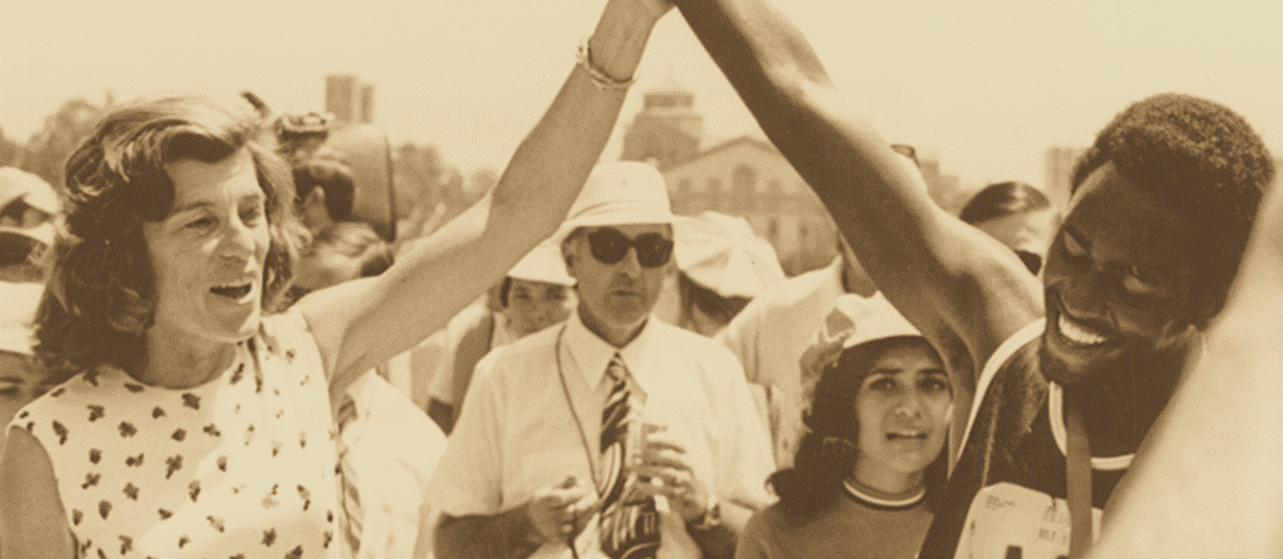

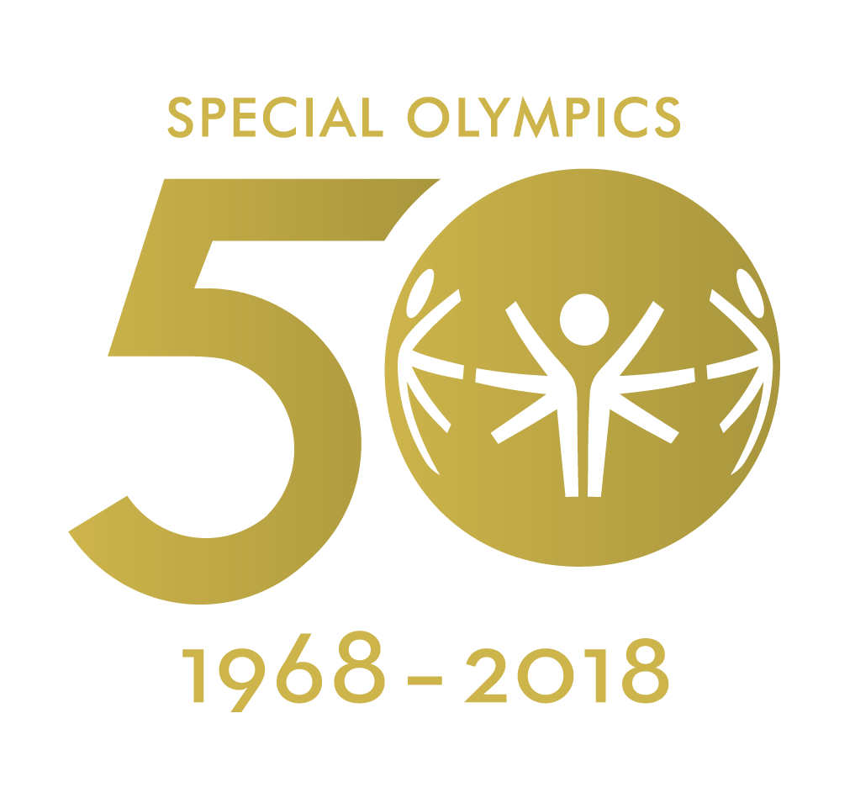





Special Olympics è il più grande movimento sportivo del mondo per persone con disabilità mentale ed è stato fondato nel 1968 da Eunice Kennedy Shriver.
Nel 2018 il movimento celebra il suo 50° anniversario e tutto il mondo parteciperà ai festeggiamenti, in quanto Special Olympics è attivo in 169 paesi. Nell’anno dell’anniversario si terranno numerose attività in ogni regione della Svizzera.
SPECIAL OLYMPICS FESTEGGIA IL SUO ANNIVERSARIO: FESTEGGIATE ANCHE VOI!
Partecipate all’anniversario e aiutate anche voi a dimostrare considerazione nei confronti delle persone con disabilità mentale.
Perché partecipare?
Promuovere la salute e la forma fisica
Aumentare l’integrazione e l’accettazione
Regalare emozioni positive
Sostenere gli atleti e le loro famiglie

Slide 2





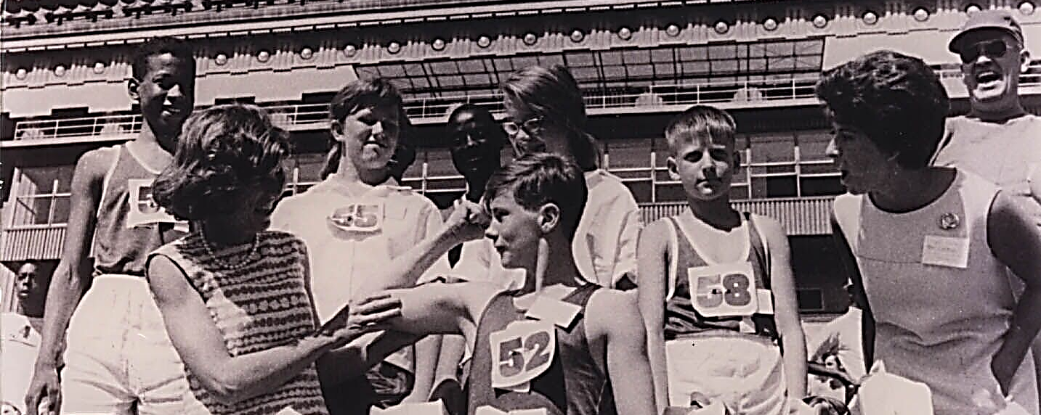
Nel 2018 lanceremo numerosi progetti per l’anniversario, affinché venga riconosciuto il valore delle persone con disabilità mentale e consentendo loro di vivere esperienze indimenticabili.
ENTRATE A FAR PARTE DELLA COMUNITÀ SPECIAL OLYMPICS!
Vi invitiamo cordialmente a realizzare il vostro progetto di anniversario. È semplicissimo!
Come si fa a partecipare?
Anche voi o la vostra associazione celebrate un anniversario? State organizzando un evento o producendo qualcosa di speciale? Come privati, come associazione, come istituzione o come azienda: date un segno forte. Il 50th Anniversary di Special Olympics è l’occasione perfetta per realizzare i vostri progetti per una buona causa! Lasciate campo libero alla vostra creatività! Saremo lieti di ricevere iniziative di tutti i tipi.
Corsa sponsorizzata
Festa aziendale
Garden party
Vendita di torte
Lasciatevi ispirare e partecipate! Maggiori informazioni su www.50anniversary.ch

